Slide 1
商品管理系统简介

Slide 2
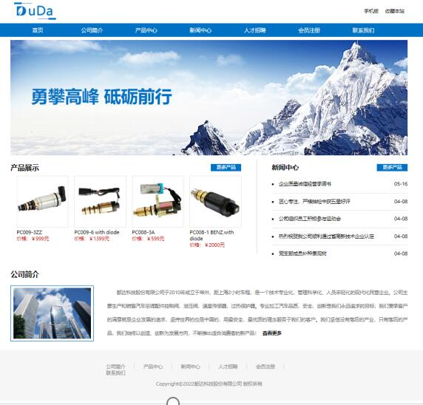
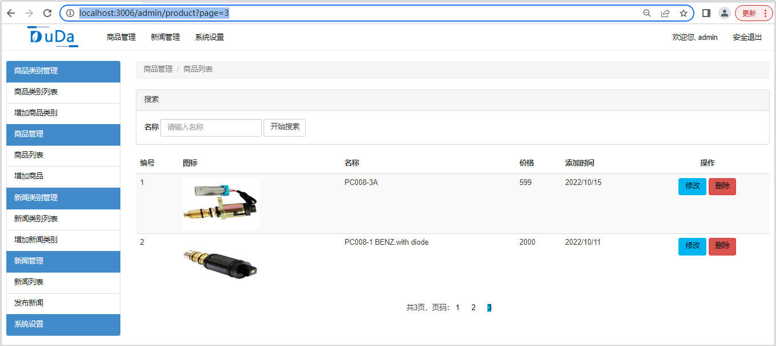
引入
企业门户网站
商品管理系统
搜索引擎
前台数据查询功能
后台数据管理功能

Slide 3
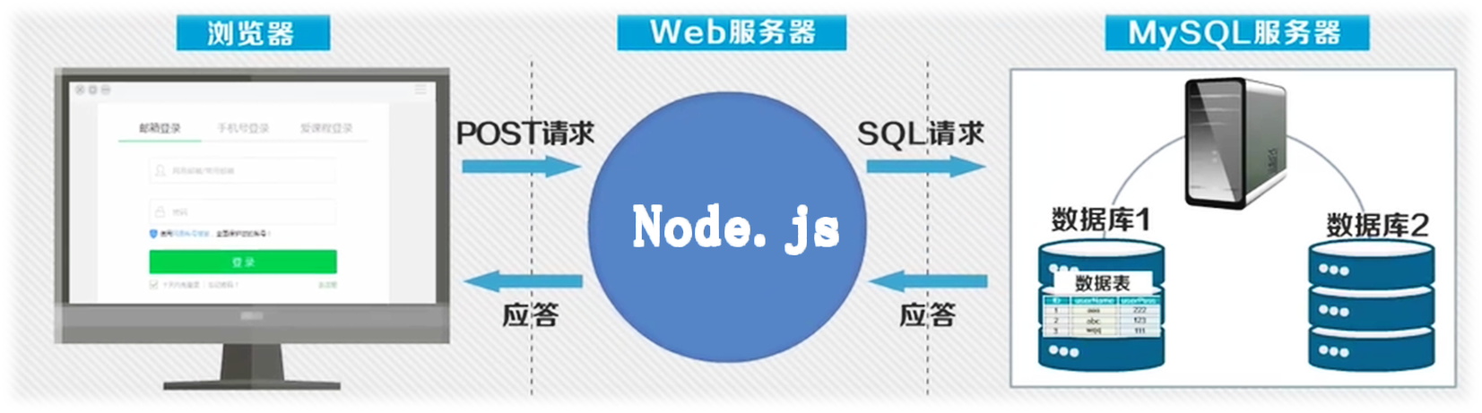
引入
Express框架搭建的服务器
商品管理系统开发中涉及的交互有哪些？

Slide 4
目录
01
项目需求
02
实现步骤
03
项目准备

Slide 5
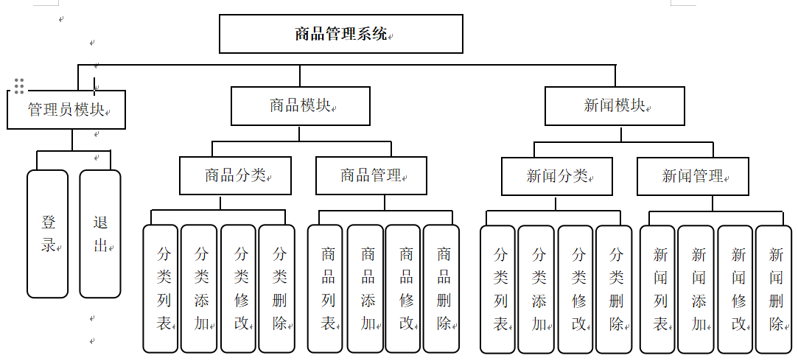
项目需求
基于Express框架和MySQL数据库实现一个商品管理系统，以维护DuDa企业门户网站中的商品信息。

Slide 6
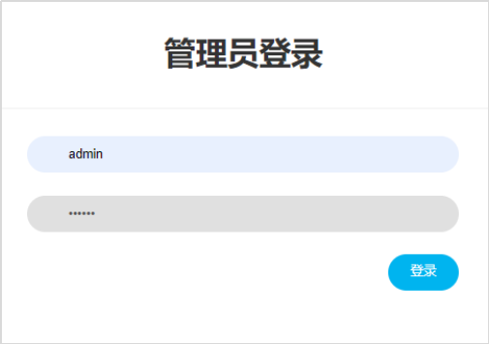
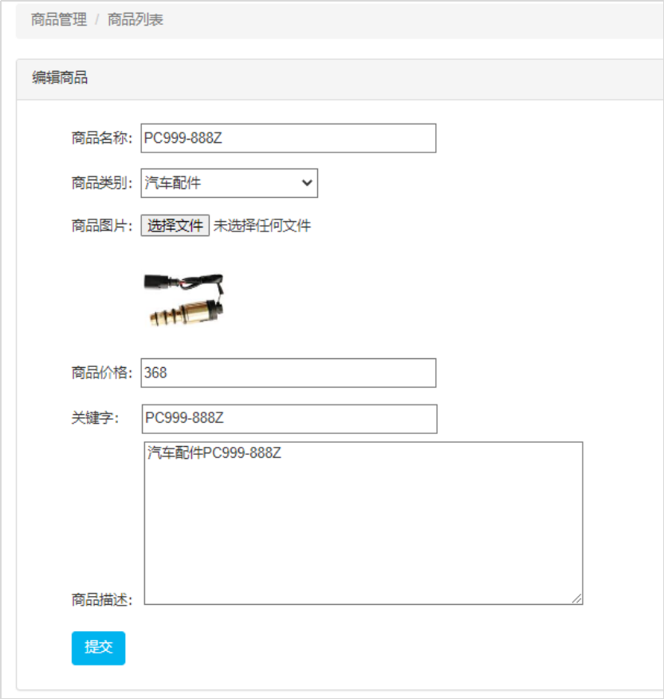
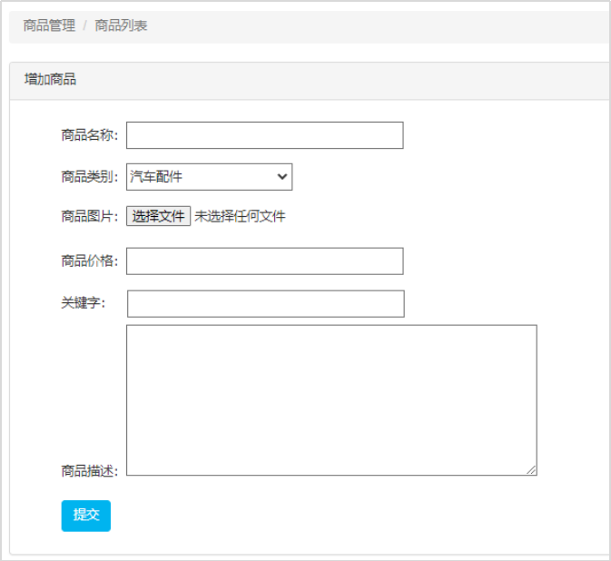
项目需求
管理员登录、商品添加、修改、删除、查询等功能。
管理员登录
商品列表页
商品添加页
商品修改页

Slide 7
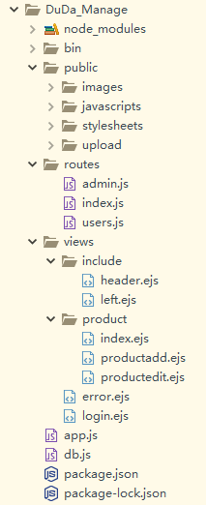
实现步骤
01
项目数据准备
02
项目路由规划
03
创建项目文件夹
04
实现ejs模板引擎
05
改写端口、启动项目

Slide 8
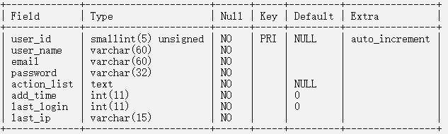
项目准备
1. 项目数据准备
数据库DuDaInfo，管理员账号表admin、商品类别表product_category、商品表product。
表名 | 表功能
admin | 管理员账号表
product_category | 商品类别表
product | 商品信息表
admin表

Slide 9
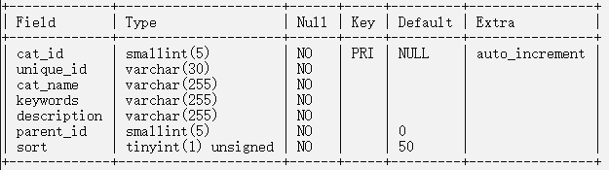
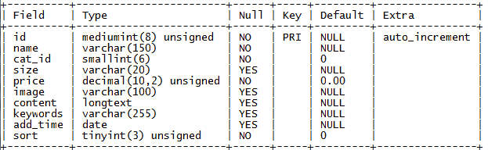
项目准备
1. 项目数据准备
product_category表：cat_id为主码、自增
product表：id为主码、自增，cat_id为外码

Slide 10
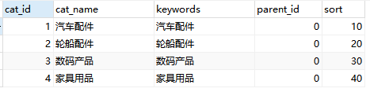

项目准备
1. 项目数据准备
数据库DuDaInfo，管理员账号表admin、商品类别表product_category、商品表product。
product_category
product

Slide 11

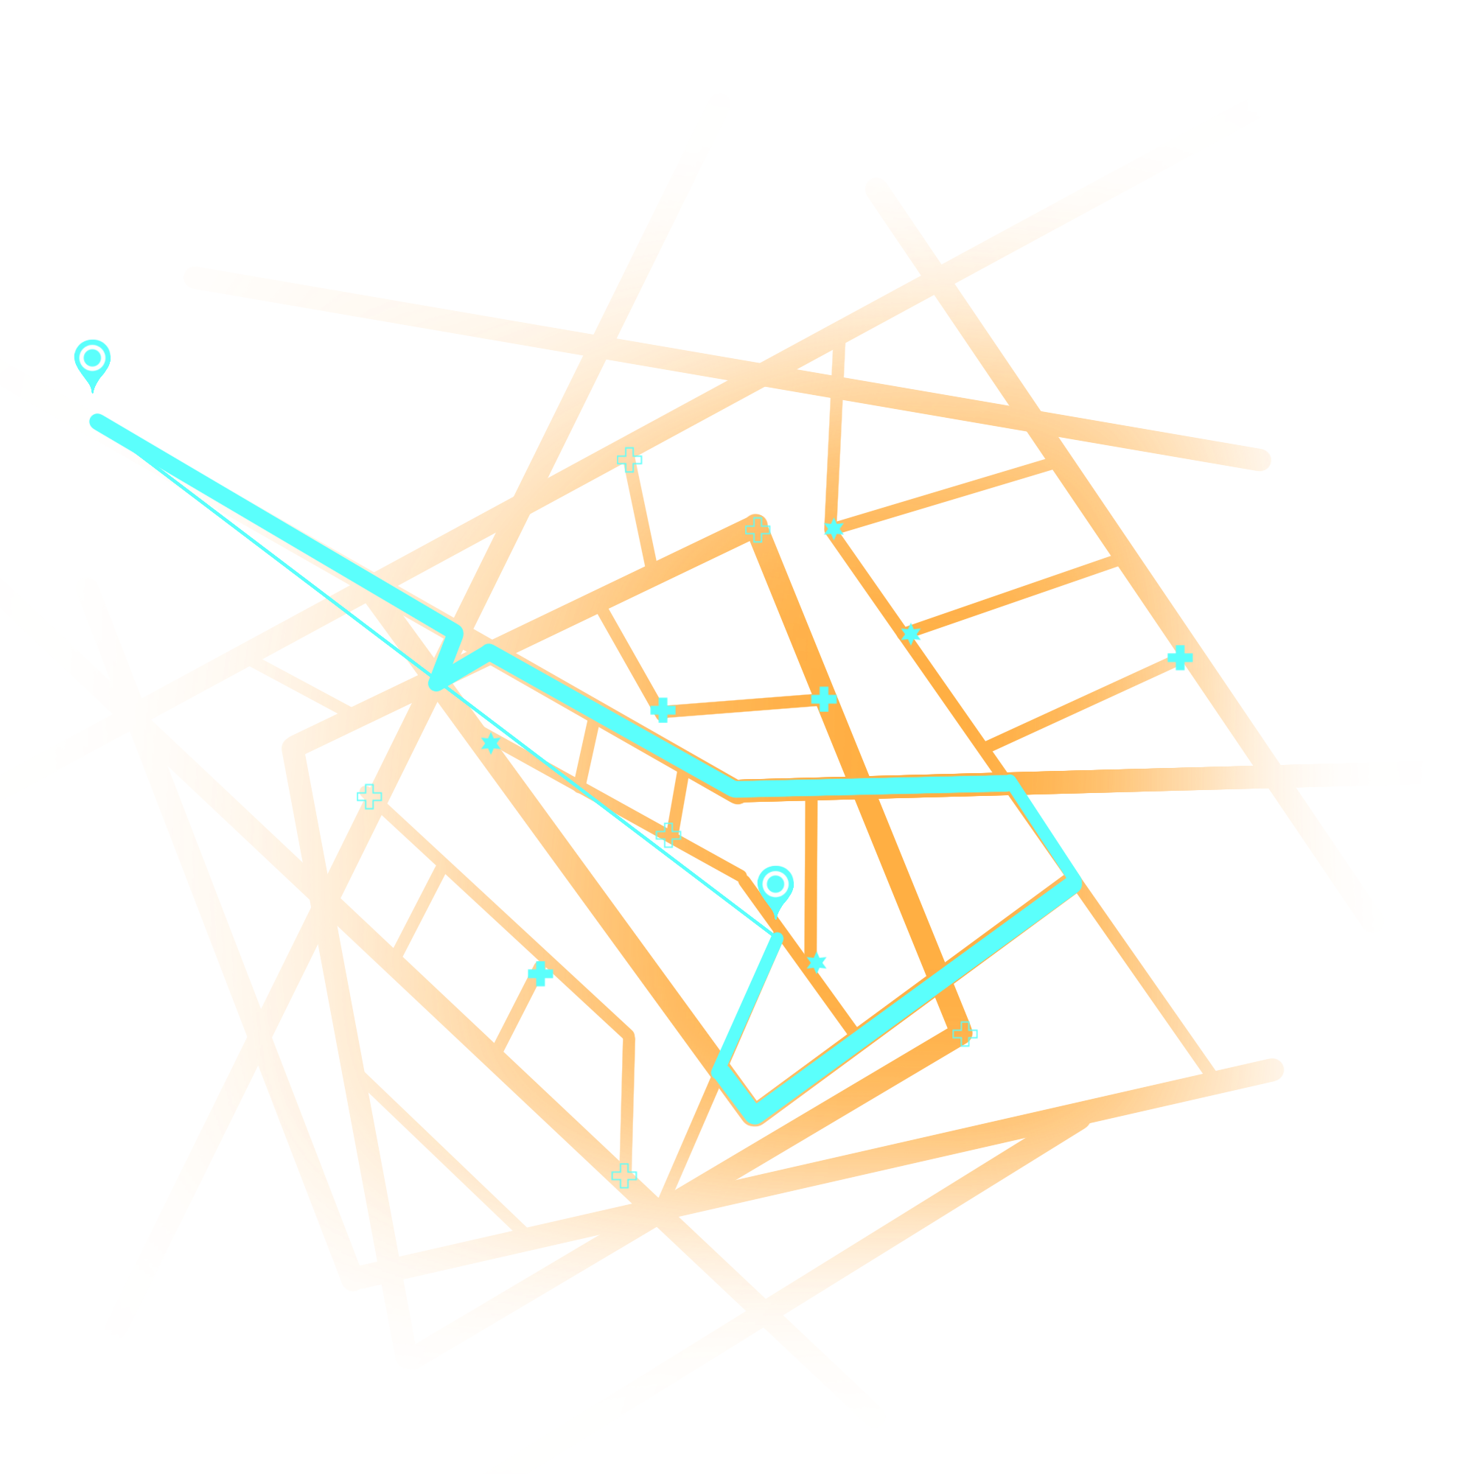

项目准备
2. 项目路由规划，统一加前缀/admin
页面 | 路由地址 | 页面模板
管理员登录 | /admin/login | login.ejs
管理员退出登录 | /admin/logout
后台商品列表 | /admin/product | product/index.ejs
商品添加页面 | /admin/add | product/productadd.ejs
商品信息添加提交 | /admin/doAdd
商品信息修改页面 | /admin/edit | product/productedit.ejs
商品信息修改提交 | /admin/doEdit
商品信息删除 | /admin/delete
商品信息查询 | /admin/search | product/index.ejs
路由规划
规范、效率

Slide 12

项目准备
3. 创建项目文件夹
搭建项目环境，指定模板引擎为ejs
01
express -e DuDa_Manage
切换目录，并安装依赖包
02
cd DuDa_Manage
npm install
npm install mysql // 连接MySQL数据库
npn install multiparty // 处理上传图片
npm install md5-node // 用户密码加密

Slide 13
项目准备
4. 实现ejs模板引擎
静态资源处理
01
图片、CSS样式、JS文件等静态资源直接放入public文件夹。
02
页面处理
将html文件另存为ejs文件，放入views文件夹，提取页面公共代码，存入header.ejs和left.ejs文件中。
03
静态资源路径处理
在Express框架中，页面的静态资源路径从“/”开始。

Slide 14
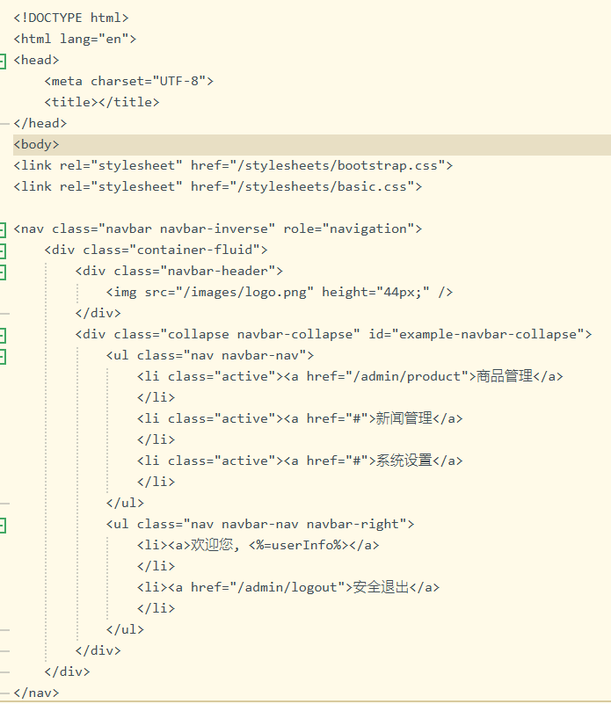
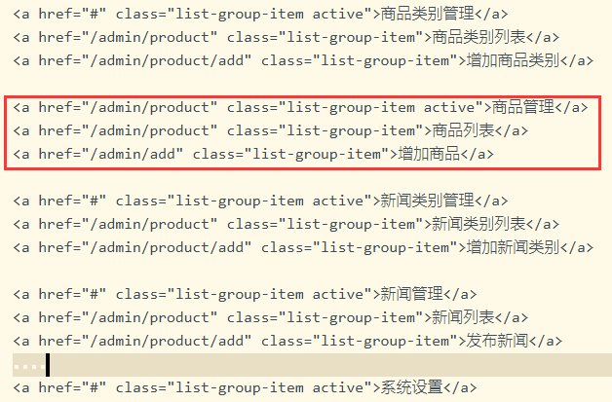
项目实现
公共模板文件
views/include/header.ejs
views/include/left.ejs

Slide 15

项目准备
5. 改写端口，启动项目
监听端口3006
服务器测试
在app.js末尾追加代码：
进入项目文件夹，打开CMD窗口
nodemon app.js
浏览器打开地址：
http://localhost:3006/

Slide 16
小结
项目需求
首页、列表页、详情页、图文页
实现步骤
准备项目数据→项目路由规划→创建项目文件夹→
项目页面模板→改写端口、启动项目
项目准备
admin、product_category、product表
login.ejs、index.ejs、productadd.ejs、productedit.ejs-模板引擎
/admin/login、/admin/product、/admin/add等-路由地址

Slide 17
谢谢观看

